Slide 1

Презентация к проектной работе
«Что такое КУДО»
Выполнил: ученик 1В класса
Юсупов Ибрагим
Руководитель проекта: Волкова Г.М.

Slide 2
АКТУАЛЬНОСТЬ ПРОЕКТА:
В наш прогрессивный век дети проводят много свободного времени у экрана телевизора или компьютера, или других гаджетов, пренебрегая своим здоровьем.
Малоподвижный образ жизни приводит ко многим заболеваниям и неумению владеть своим телом, высокой травматичности.
Данная работа может пробудить у школьников интерес к Кудо, приобщить их к этому виду спорта и ведению здорового образа жизни.

Slide 3
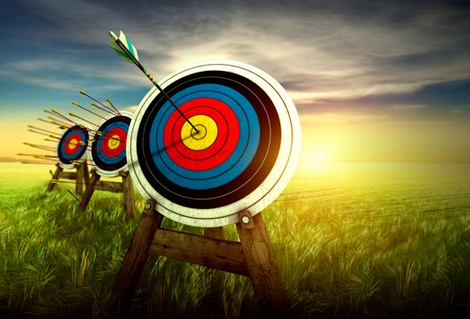
ЦЕЛЬ ПРОЕКТА:
Лучше узнать о виде спорта, которым я занимаюсь уже 4 года, и познакомить с ним своих одноклассников.

Slide 4
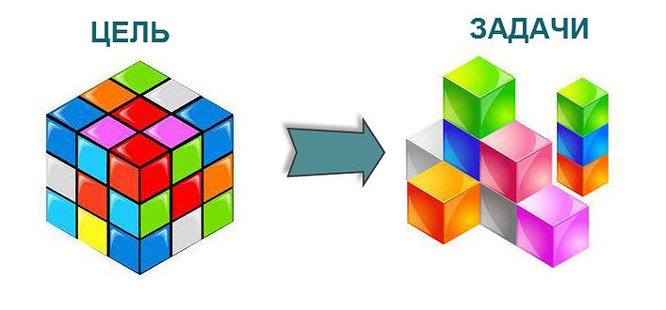
ЗАДАЧИ ПРОЕКТА:
Изучить историю возникновения и значение слова «кудо»
Выявить главные особенности кудо и его отличие от других видов единоборств.
Узнать, какую пользу дают занятия кудо.
Оценить и показать свои достижения в занятиях кудо.

Slide 5
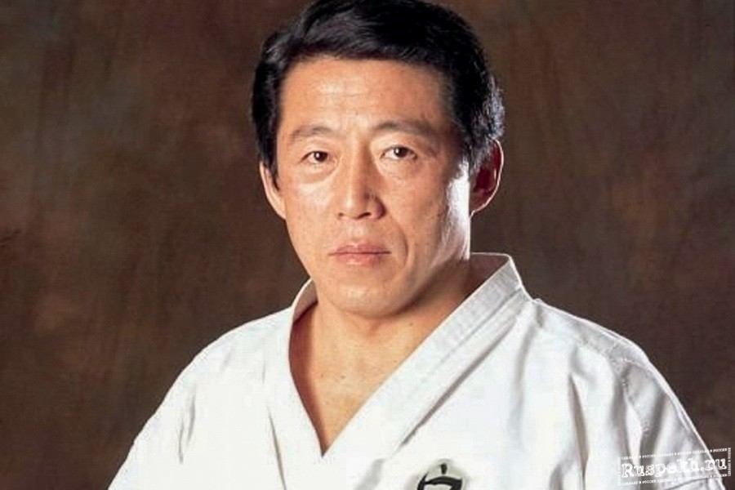
В ходе работы над проектом я узнал, что Кудо — это современное боевое единоборство, созданное в 1981 году японским мастером восточных единоборств Адзумой Такаши. Философ по образованию, он объединил лучшие приемы из карате, дзюдо, английского и тайского бокса, а также других видов боевых единоборств.

Slide 6
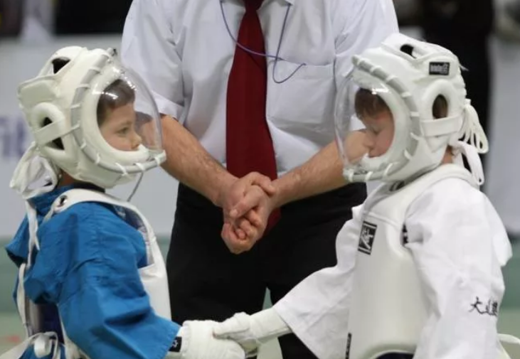
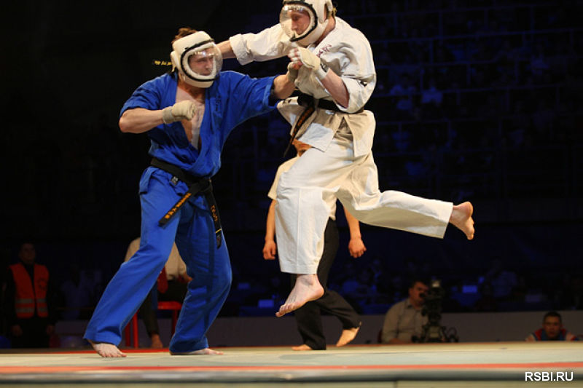
КУДО часто называют искусством реального боя, а девиз этого единоборства – «КУДО — реальнее только жизнь». На самом деле все действия бойцов в поединке четко подчинены правилам, а уважение к противнику, партнеру по команде, судье и тренеру – здесь превыше всего.

Slide 7
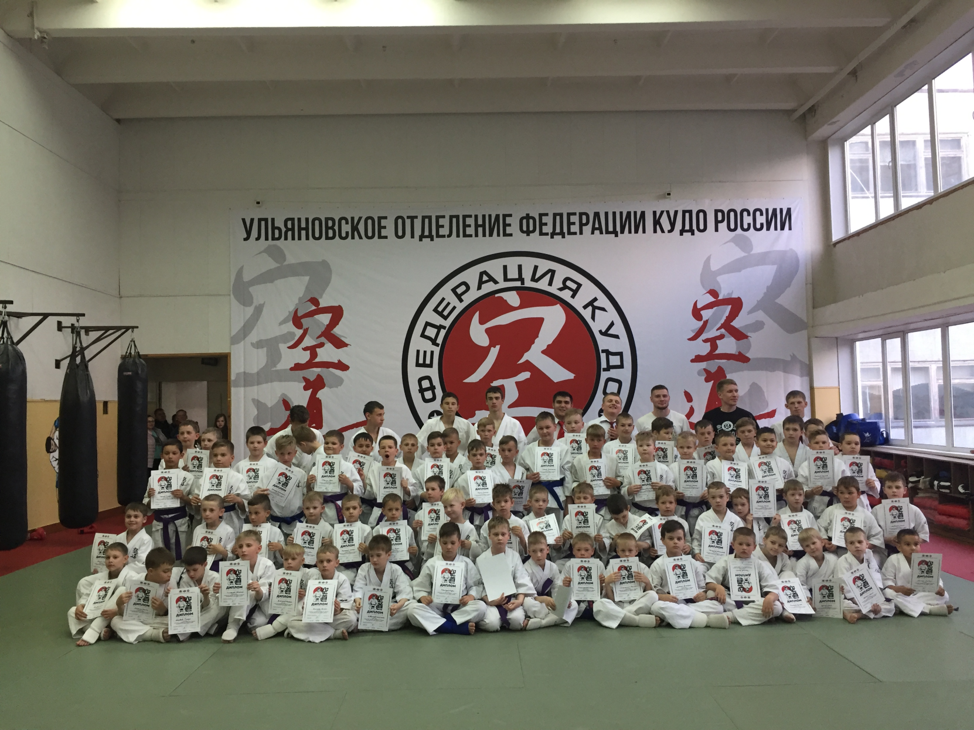
В России Кудо развивается с 1994 года. В Ульяновской области первая секция по Кудо появилась в 2004 году под руководством заслуженного тренера Эдуарда Юрьевича Виноградова. Сегодня по праву можно сказать, что российские бойцы являются сильнейшими в мире! Среди них есть и наши ульяновские спортсмены.

Slide 8
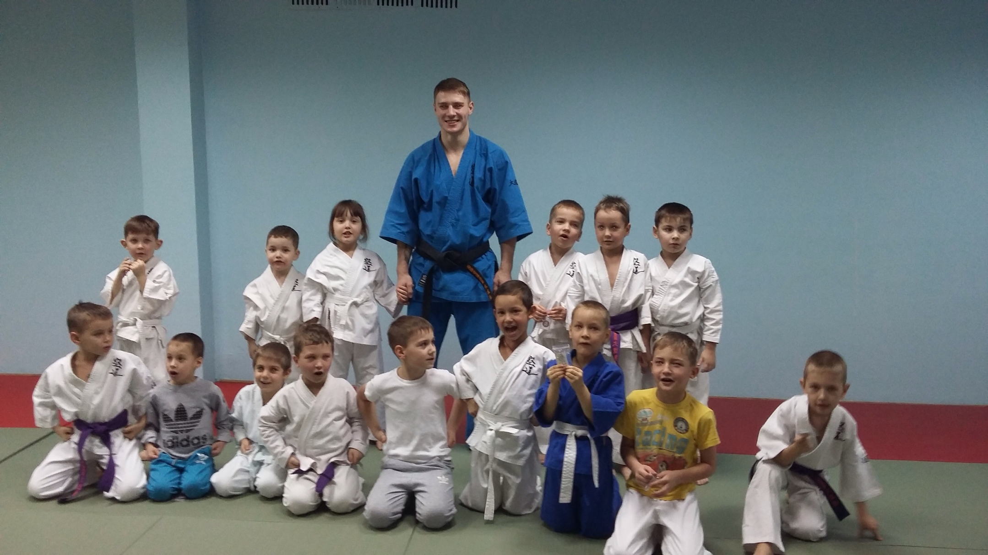
Я занимаюсь Кудо уже четыре года. Мне не было и четырех лет, когда папа привел меня на занятия к моему тренеру Ивану Юрьевичу Шпедту.

Slide 9
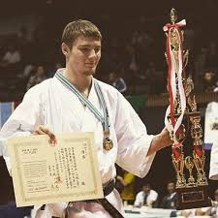
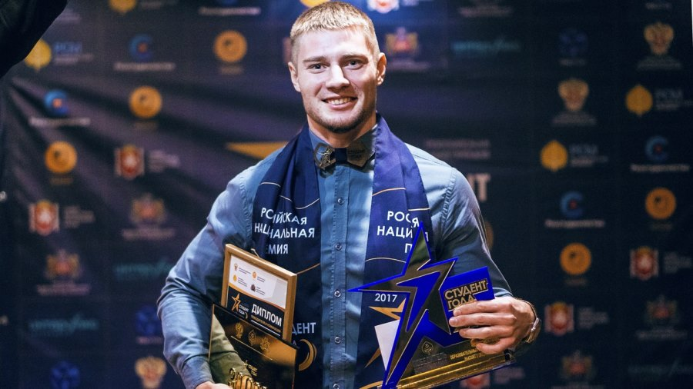
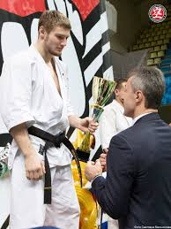
На наших глазах Иван Юрьевич стал чемпионом России и Кубка России, победителем первенства мира по КУДО, Чемпионом мира WCSA в разделе MMA, студентом года в номинации "Спорт" MMA 3-0-0. Сейчас он помимо тренерской работы учится в магистратуре Ульяновского Государственного Педагогического Университета. Все мы очень гордимся своим тренером и стремимся брать с него пример.

Slide 10
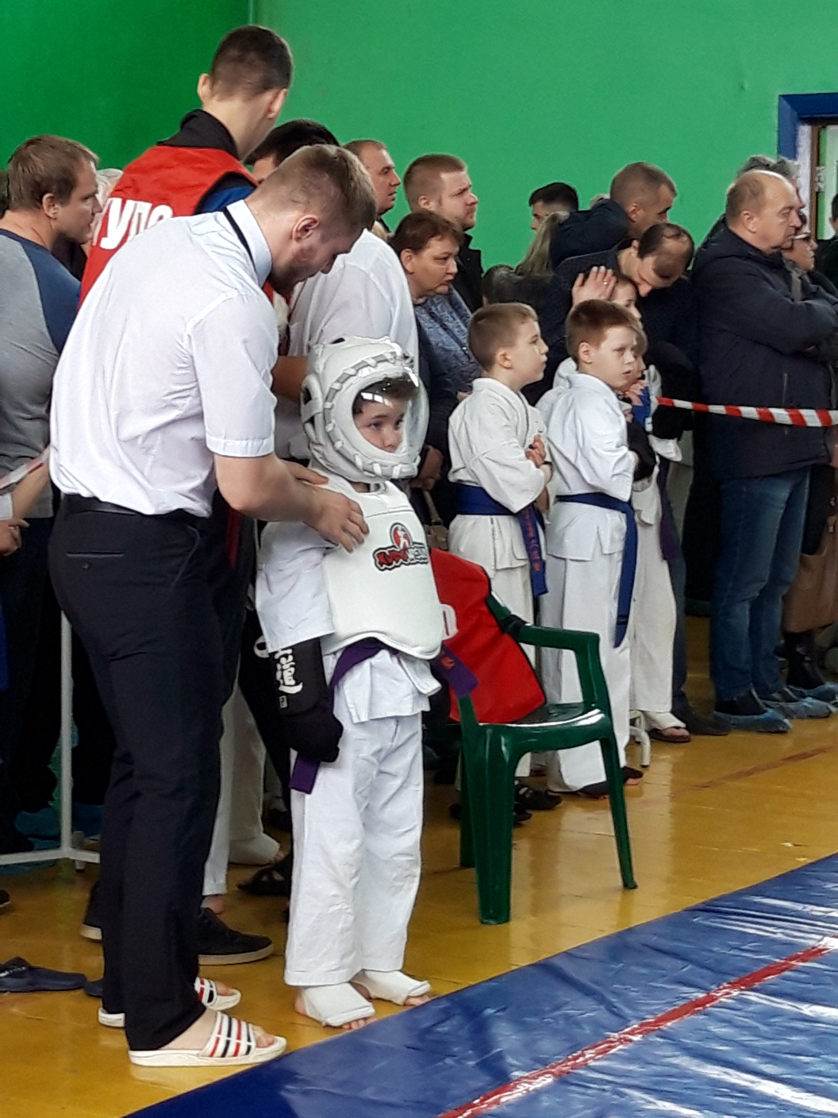
Я уже не представляю свою жизнь без спорта и тренировок.
Благодаря такой физической активности, у меня выработалась выносливость, и я не устаю на уроках физкультуры, могу подолгу бегать.
Кудо научило меня терпению, ведь оно необходимо при отработке ударов и других техник.
Когда ты выходишь на поединок, ты понимаешь, что, возможно, тебе придется испытать боль при падении или от удара противника.
Я научился преодолевать эти страхи и чувствую себя уверенно в повседневной жизни, ведь я смогу постоять за себя и своих близких.

Slide 11
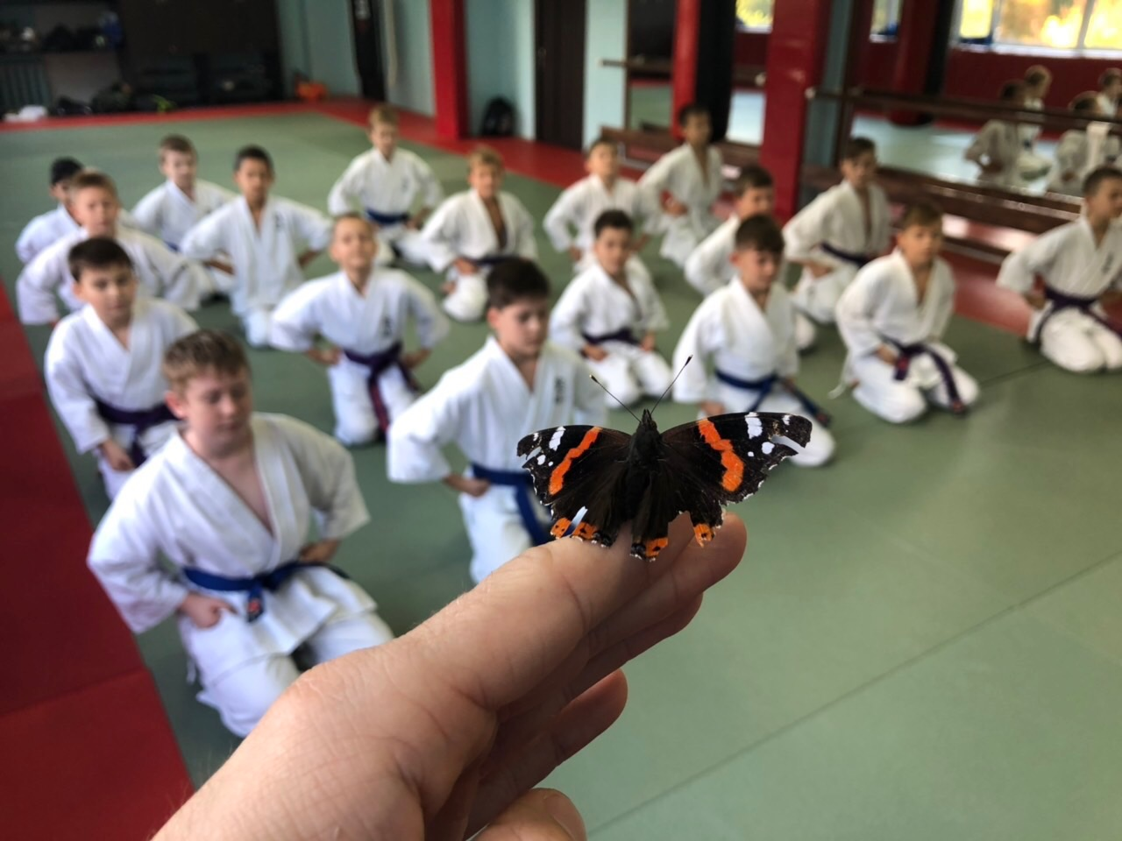
СПАСИБО ЗА ВНИМАНИЕ!

